Slide 1
E-Sales Boutique
Analyse des facteurs de croissance du CA
&
Stratégie pour l'année à venir
Rapport Consultant · Analyse 2011

Slide 2


Quatre facteurs portent votre chiffre d'affaires
Ce que révèle l'analyse de vos données 2011
Les périodes
de fin d'année
👥
Les clients
non identifiés
Sept à Nov concentrent
les pics de CA
Le segment le plus actif
et le plus fiable
Le Royaume-Uni
📦
Les produits
à fort volume
84,7% du CA global
sur un seul marché
La fréquence d'achat
construit le CA
Notes:
Slide de synthèse à lire en 10 secondes. Annoncer que les slides suivants détaillent chaque levier avec les chiffres. Insister : ce sont des faits tirés des données 2011, pas des projections.

Slide 3
Ce que nous recommandons
5 actions classées par ordre de priorité
1
Investiguer les annulations du produit phare (REGENCY CAKESTAND 3 TIER)
2
Réduire la dépendance au marché britannique
3
Equilibre entre identification des clients anonymes et risques acceptables
4
Comprendre les clients à haute valeur, faible fréquence
5
Investiguer les creux de début d'année (janv à avr)
Notes:
Présenter chaque action en une phrase. Priorité 1 et 2 sont des risques immédiats. Priorités 3-5 sont des investigations à mener sur l'année à venir.

Slide 4
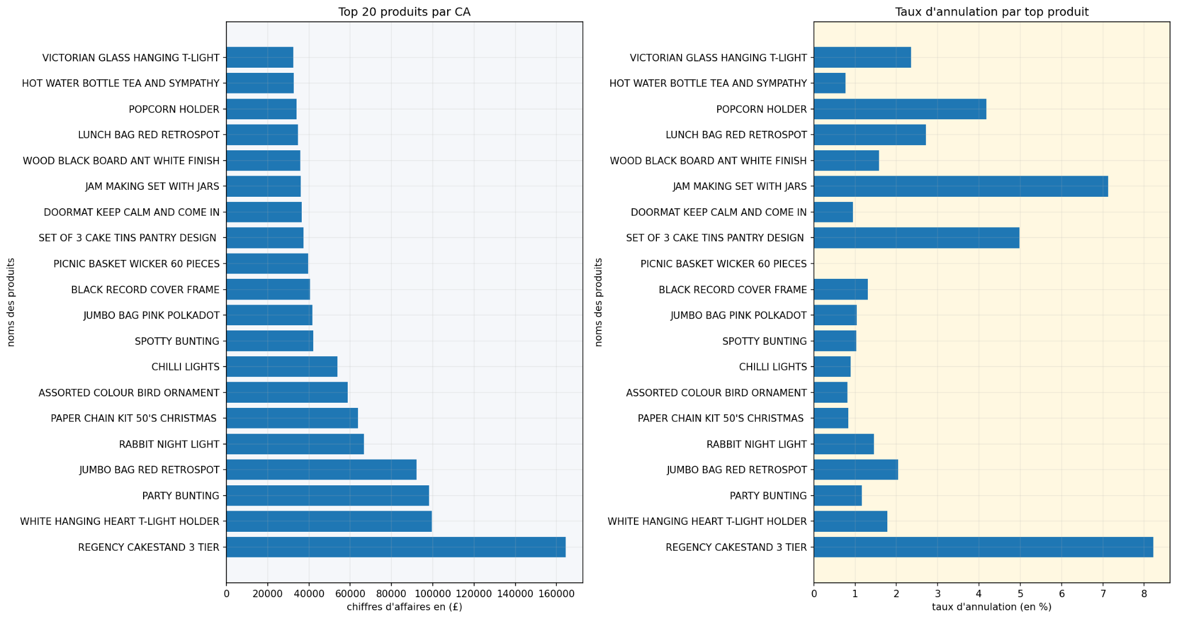
Vos produits : REGENCY CAKESTAND 3 TIER domine le CA
⚠️ Signal d'alerte
REGENCY CAKESTAND
8,22% de taux d'annulation
parmi les 20 premiers produits
Notes:
Le REGENCY CAKESTAND est n°1 en CA grâce au volume de commandes , pas à un prix élevé. Son taux d'annulation à 8,22% est le plus haut des 20 premiers.
Sans investigation sur la cause, le risque reste non géré.
Le PICNIC BASKET : 2 transactions d'un seul client (1 unité test, puis 60 unités à 649£). Profil revendeur. Si ce profil existe ailleurs dans le marché, le potentiel est réel.

Slide 5
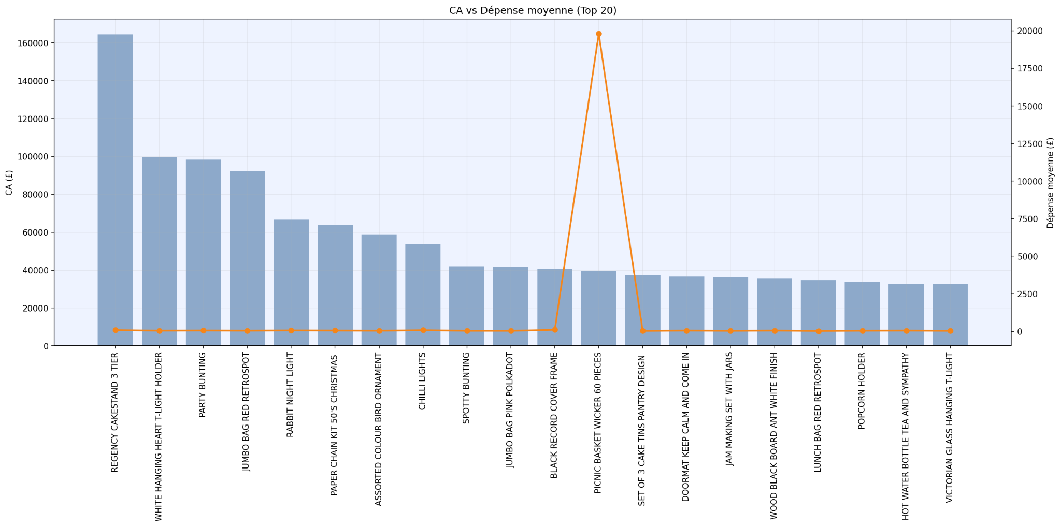
Les produits peu coûteux portent le CA
C'est la fréquence d'achat
qui construit le CA,
pas la valeur unitaire.
💡 Opportunité non exploitée
PICNIC BASKET WICKER
649 £ / unité · 0 annulation
Profil compatible revendeur
Volume trop faible pour son potentiel
Notes:
Ce graphe montre que vos produits les plus rentables ne sont pas vos produits les plus chers. Si le CA est élevé mais la dépense moyenne est faible, c'est que ce produit est commandé très souvent. C'est la fréquence qui fait le CA, pas le prix unitaire.
Sauf PICNIC BASKET : valeur unitaire élevée, très peu commandé, et pourtant il performe. C'est un profil différent qui mérite une investigation séparée.

Slide 6
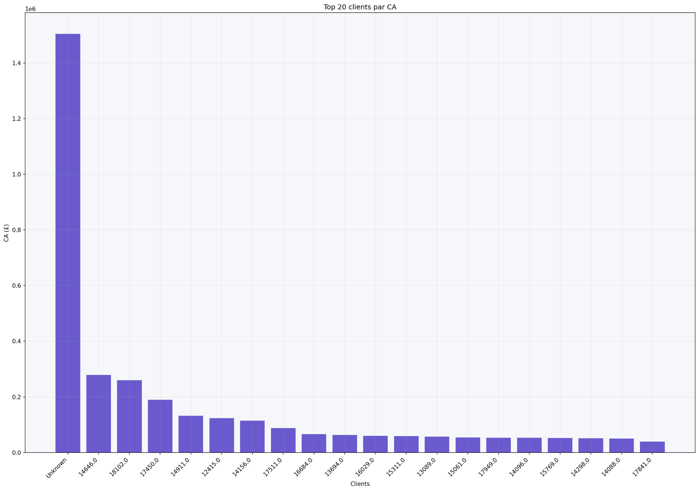
Votre meilleur segment client est aussi le plus invisible
0,12%
Taux d'annulation
des clients Unknown
Non traçables
→ non fidélisables
sans création de compte
Notes:
Les clients Unknown génèrent le plus de CA et annulent le moins (0,12%)., ce segment est le plus actif et le moins risqué

Slide 7

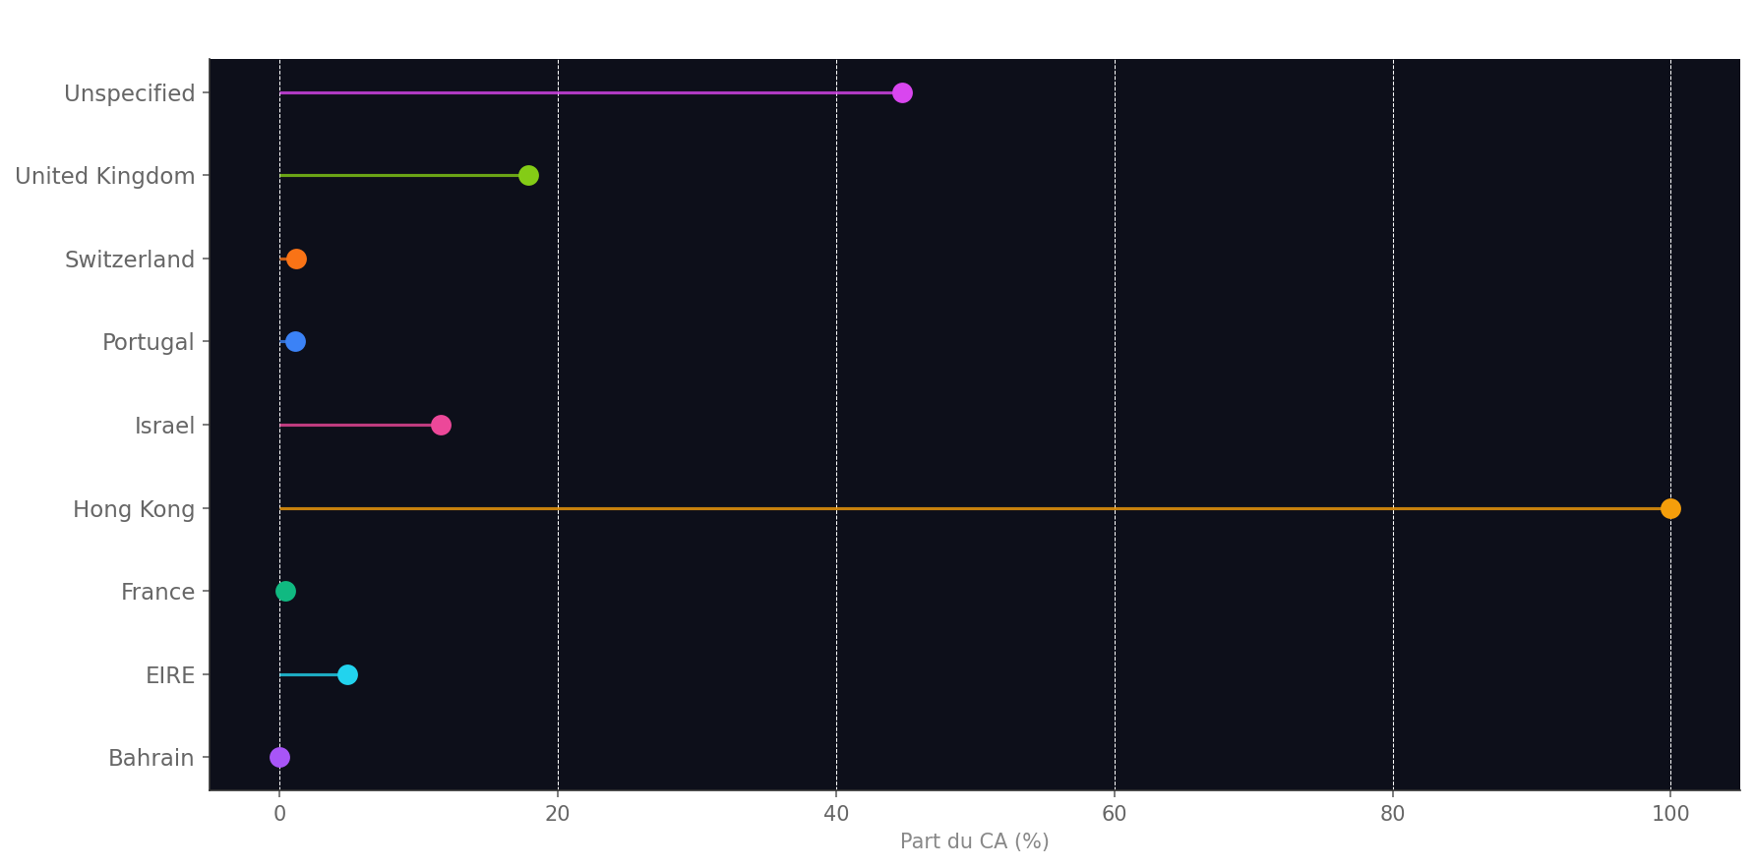
Un signal géographique très concentré:
HONG KONG
276
transactions d'un seul
client Unknown à Hong Kong
Double incertidurude
les clients inconnus ont 44% en part de CA provenant de pays inconnus
Action : Gérer l’identification des clients anonymes et fidéliser votre meilleur segment.
Notes:
UK est à 17% — ce qui veut dire que 17% de votre CA britannique vient de clients que vous ne connaissez pas. Sur les autres marchés, c'est encore plus marqué. Hong Kong est le cas extrême.
Hong kong : 100% du CA provient des client inconnus
c'est un profil atypique, non identifié, à fort volume: potentiellement un revendeur

Slide 8
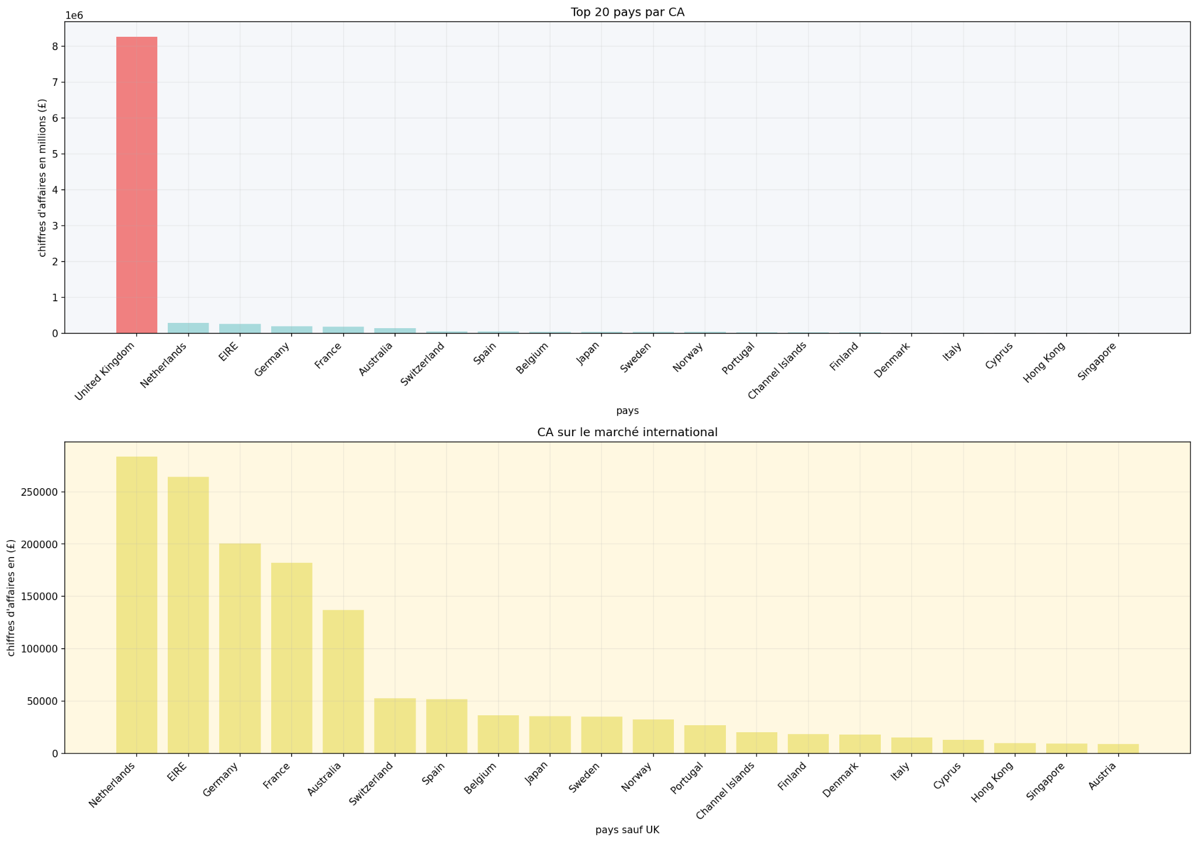
84,7% du CA vient du Royaume-Uni : une force et un risque
✅ Opportunité
Marché UK solide et fiable.
Concentration à consolider.
⚠️ Risque de concentration
Aucun marché de sécurité en cas de turbulences sur UK
Question stratégique · La boutique souhaite-t-elle consolider le marché UK ou engager une diversification internationale ?
Notes:
84,7% sur un seul marché est un risque de concentration élevé.
mais si un jour, les ventes britanniques s’effondrent, soudainement sur qui rebondir ?
expansion internationale ou marché locale ? vous pouvez vous étendre sur les 3 autres marchés qui performent mieux apres UK.
mais cet expansion, n’est pas aussi sans risque : ⚠️ Exemple à éviter : USA : CA marginal, 38% de taux d'annulation

Slide 9
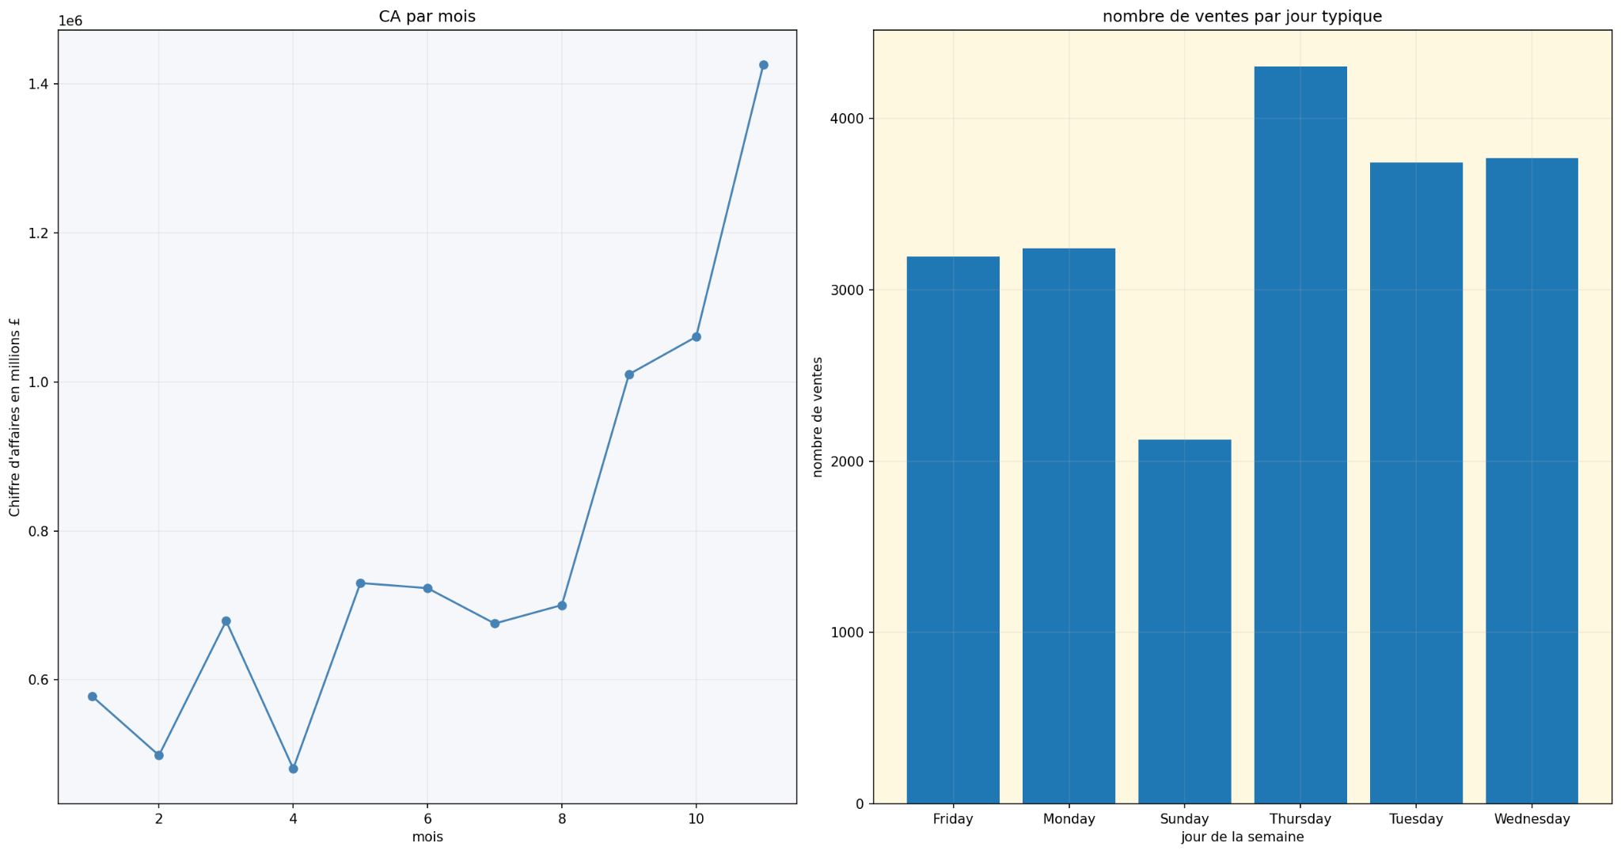
Sept – Nov : votre saison. Janv – Avr : votre zone de risque
Jeudi
×2
Avril
Novembre
jour le plus actif
moins de volume le dimanche
vs jeudi
point bas annuel
meilleur mois de l'année
Notes:
Données 2011 uniquement — on ne peut pas qualifier ce profil de saisonnier récurrent. Les décembres sont tronqués (2010 : 23 jours, 2011 : 8 jours) donc exclus de la comparaison.
les périodes de fin d’années sont les plus lucratives, mais le creux de début d’année ( janvier - avril) reste inexplqué : qui commandent en début d’année et pourquoi leur comportement différent-il de la période précédentes ?

Slide 10


Ce que les données ne nous permettent pas de conclure
Points de vigilance à garder en tête dans les décisions
Décembres tronqués
👤 Absence de catégories client
2010 (23 jours) et 2011 (8 jours) exclus.
Le pic réel de fin d'année reste non mesuré.
Particulier, professionnel, revendeur :
impossible à distinguer dans les données.
Une seule année analysée
🌍 Données d'acquisition absentes
Impossible de qualifier la saisonnalité
comme récurrente ou structurelle.
On ne sait pas d'où viennent les clients
ni comment ils ont découvert la boutique.
Notes:
Cette slide protège la crédibilité de l'analyse. Présenter les limites avant les questions du client montre une rigueur analytique. Ne jamais présenter la saisonnalité comme un fait établi avec une seule année de données.

Slide 11
La décision stratégique centrale est géographique
« La boutique doit décider si elle consolide son marché britannique
ou engage une diversification internationale.
Cette décision conditionne l'ensemble des actions à venir. »
1
Sécuriser les produits phares
2
Gestion des clients Unknown
3
Choisir une direction géographique
Investiguer REGENCY CAKESTAND + tester PICNIC BASKET
Choisir entre : compte obligatoire - compte recommandée - avantage client
UK consolidation ou diversification internationale
Notes:
Slide de clôture. La question géographique est la porte d'entrée pour la suite de la relation consultant. Cette décision conditionne la stratégie produit, client et marketing pour l'année à venir.

